Slide 1
Presentación Portafolio
Modelo Predictivo del valor de los activos de una empresa

Slide 2
Explicación del Proyecto
Selección de la empresa o industria
Análisis de supuestos
Crear Tasa de descuento con comparables de mercado
Descargar serie de datos de ingresos(buscando la mayor cantidad de datos)
Ver resultados para ver exactitud del modelo
Correr el modelo Montecarlo con el FCD
Encontrar distribución que se asemeje más a la empresa seleccionada

Slide 3
Problema y solución
Problema:
+ tiempo de desarrollo y análisis
Falta de alternativas de valorización
Metodología actual no esta automatizada
Solución:
- tiempo de desarrollo y análisis
Alternativa de valorización rápida y confiable
Usaría el mismo concepto de valorización que se usa actualmente y que esta muy probado por el mercado.

Slide 4
Carta Gantt
Tareas | 1 | 2 | 3 | 4 | 5 | 6 | 7 | 8 | 9 | 10 | 11 | 12 | 13 | 14
Buscar información
Crear primer Avance Código
Ver mejoras
Segunda iteración código
Posibles Mejoras

Slide 5
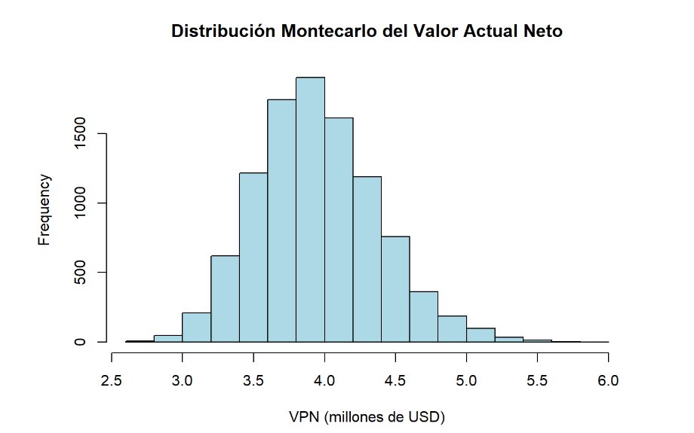
Resultados y mejoras
Mejoras:
Conectar con API de Capital IQ
Dejar de depender solo de las ventas para las proyecciones(viene de la mejora anterior)
Seguir mejorando el código para representar el valor de Apple más cercano a la realidad
Meta: si logro modelar el valor de Apple y de otras empresas abiertas en bolsa tendré supuestos más fuertes cuando lo quiera aplicar a otras empresas.

